Slide 1
The right kind of food = Το σωστό είδος φαγητού

Slide 2
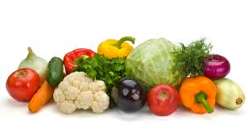
vegetables
I like vegetables

Slide 3
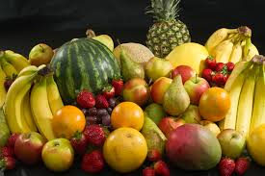
fruit
I like fruit

Slide 4
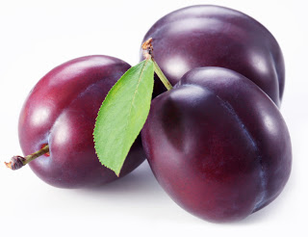
plums
I like plums

Slide 5
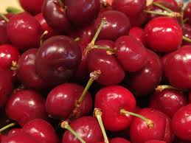
cherries
I like cherries

Slide 6
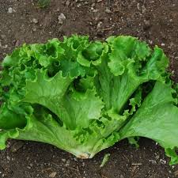
lettuce
I like lettuce

Slide 7
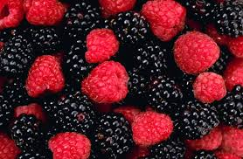
berries
I like berries

Slide 8
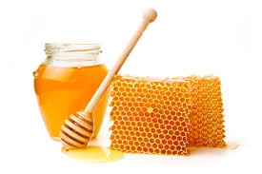
honey
I like honey

Slide 9
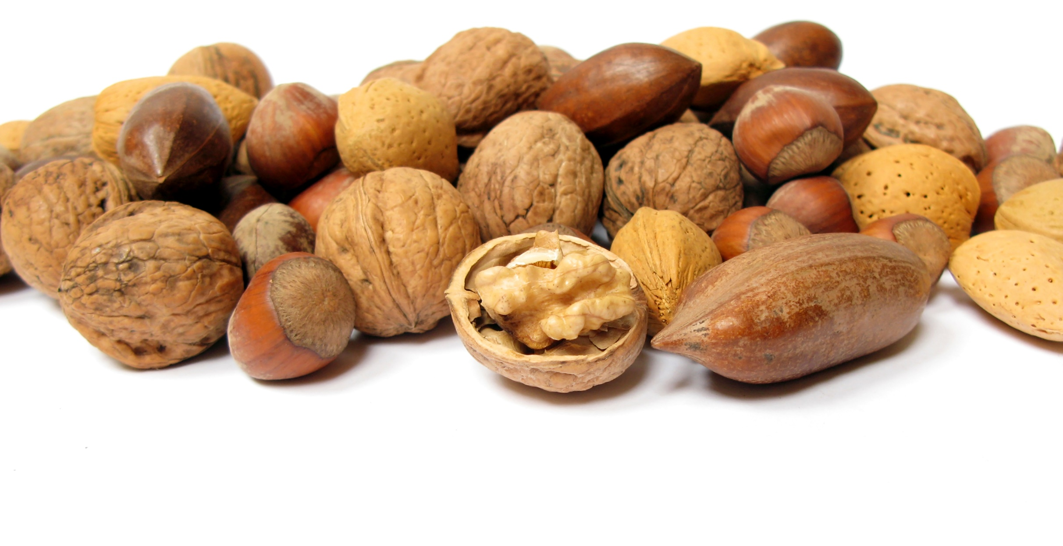
peanuts
I like peanuts

Slide 10
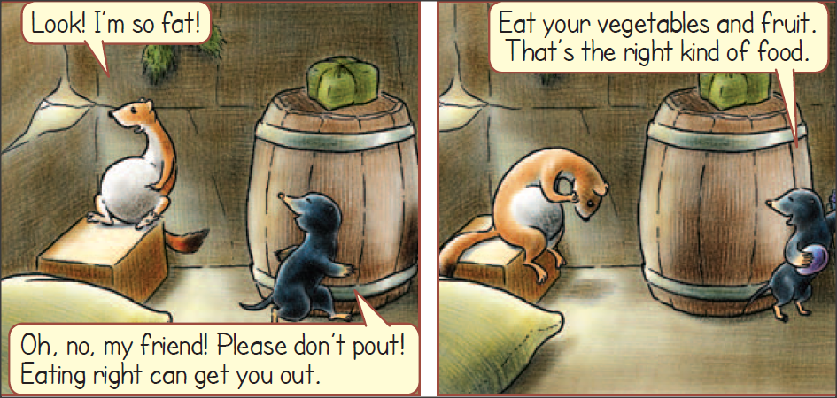
Don’t pout = Μην κατσουφιάζεις

Slide 11
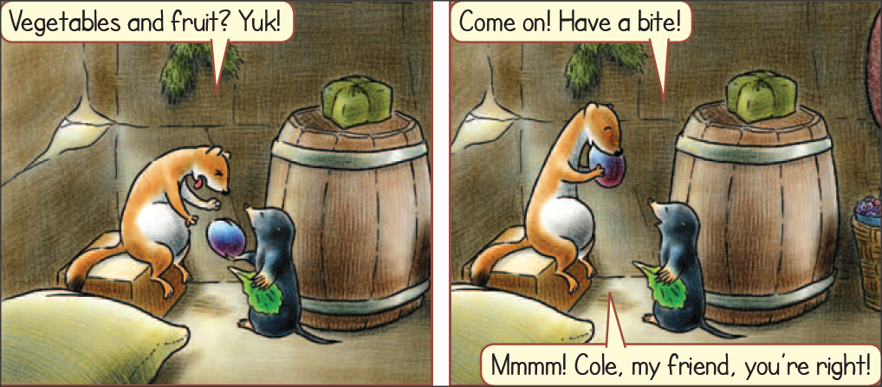
Have a bite = φάε μια μπουκιά

Slide 12
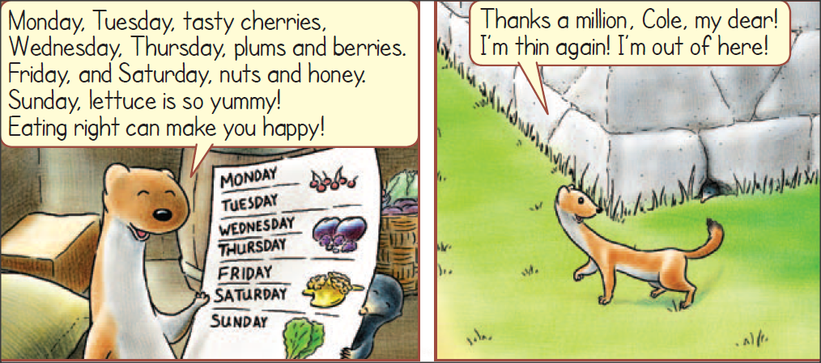
Eating right can make you happy.
= Το να τρως σωστά μπορεί να σε κάνει ευτυχισμένο

Slide 13
Thank you kids…
See you again!

